Slide 1


G3
寝室空调智能插座项目计划

Slide 2
目 录
Contents
Part 01 引言
Part 02 综合描述
Part 03 系统特征
Part 04 数据字典
Part 05 性能需求
Part 06 运行需求

Slide 3
Part 01
引言

Slide 4
Part 01 编写目的
随着空调在大学寝室的普及，学生对寝室空调的依赖度的提高，不少学生存在对空调的滥用，导致电能的浪费。并且时常出现因为交流不当而出门忘关空调的现象。同时学生也时常忙于实验室和教室之间，夏天或冬天严酷的天气状况驱使学生产生在回寝室路上就能打开空调的想法。所以我们决定做一款寝室控调管理系统，使学生不仅能远程遥控空调，也能进行用电统计，培养学生节电意识。

Slide 5
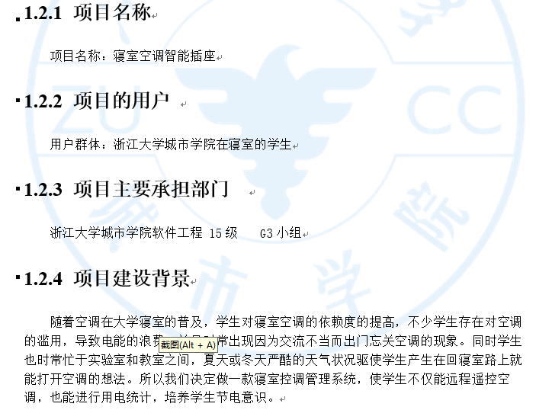
Part 01 背景

Slide 6
Part 01 背景

Slide 7
Part 01 本次人员分工
张晓钒（组长）
胡子阳
徐洁岑
总体设计中的接口设计
数据库设计
服务器的模块设计
评分：4.5
组织人员不及时
总体设计中的arduino模块设计
后台模块设计
评分：5
因张和徐都有事一个人
完成主要工作
Ppt
甘特图
安卓用户界面模块
会议记录
评分：4
这次出去玩回来补作业拖慢组里进度了

Slide 8
Part 01 参考资料
《软件工程导论（第6版）》
张海藩 牟永敏编著 清华大学出版社出版
第13章软件项目管理
ISO9001标准
Iso软件工程模块项目计划
《Android Studio应用开发》
王翠萍 人民邮电出版社

Slide 9

Part 02
综合描述

Slide 10
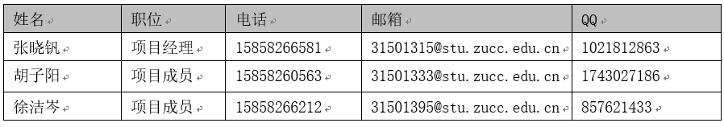
Part 02 产品的功能
工作内容
验收标准
合格
1) 软件可正常运行需求说明的各项基本功能 2）软件不能运行需求说明中的其他拓展功能 3)用评价一般
不合格
1)软件未按照需求完成各项基本功能
需求分析
电子元件的采购
技术实现与培训交流
UI设计及编码实现
各时期文档书写
软件测试
软件发布
优秀
1)有创新和趣味 2)软件可正常运行 3)实现项目软件需求说明书要求的各项功能需求 4)软件界面友好，易于交互
参加人员

Slide 11
Part 02 用户类特征
程序
项目文档
程序名称 | 所用编程语言 | 主要功能
客户端APP | JAVA,XML | 用户登录，空调远程遥控，电量检测
服务器后台 | Node.js,sql | 存储用户数据，接收转发遥控指令，接收存储电量数据
Arduino固件 | Arduino | 测量电量数据，联网发送电量数据，联网接收空调遥控指令，指挥发射红外线控制空调
编号 | 名称 | 形式 | 介质
1 | 《项目可行性报告》 | 文档 | 电子
2 | 《项目总体计划》 | 文档 | 电子
3 | 《项目章程》 | 文档 | 电子
4 | 《需求工程计划》 | 文档 | 电子
5 | 《QA计划》 | 文档 | 电子
6 | 《需求开发计划》 | 文档 | 电子
7 | 《需求变更控制文档》 | 文档 | 电子
8 | 《软件需求规格说明书》 | 文档 | 电子
9 | 《系统设计计划》 | 文档 | 电子
10 | 《编码与系统实现计划》 | 文档 | 电子
11 | 《测试计划》 | 文档 | 电子
12 | 《工程部署计划》 | 文档 | 电子
13 | 《培训计划》 | 文档 | 电子
14 | 《系统维护计划》 | 文档 | 电子
15 | 项目总结报告 | 文档 | 电子
硬件
1.寝室空调智能插座红外遥控主模块
2.寝室空调智能插座电量检测辅模块

Slide 12
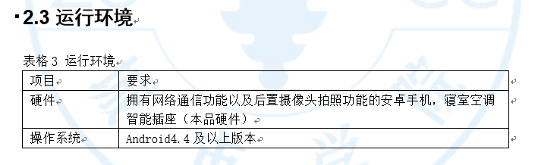
Part 02 运行环境

Slide 13
Part 03
系统特征

Slide 14
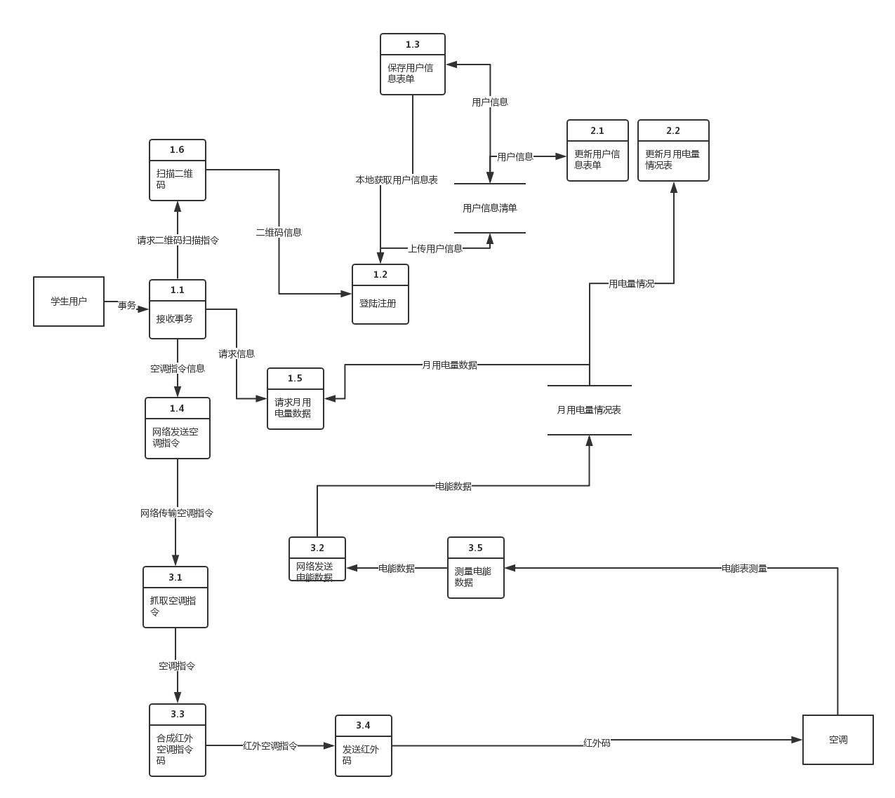
Part 03 数据流图

Slide 15
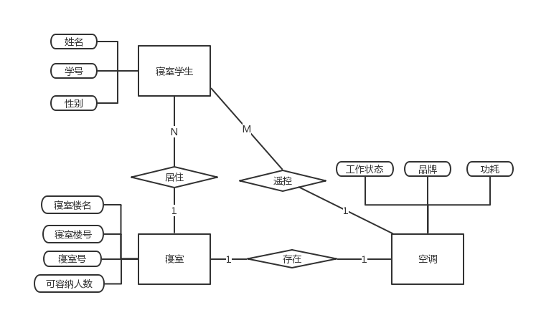
Part 03 E-R图

Slide 16
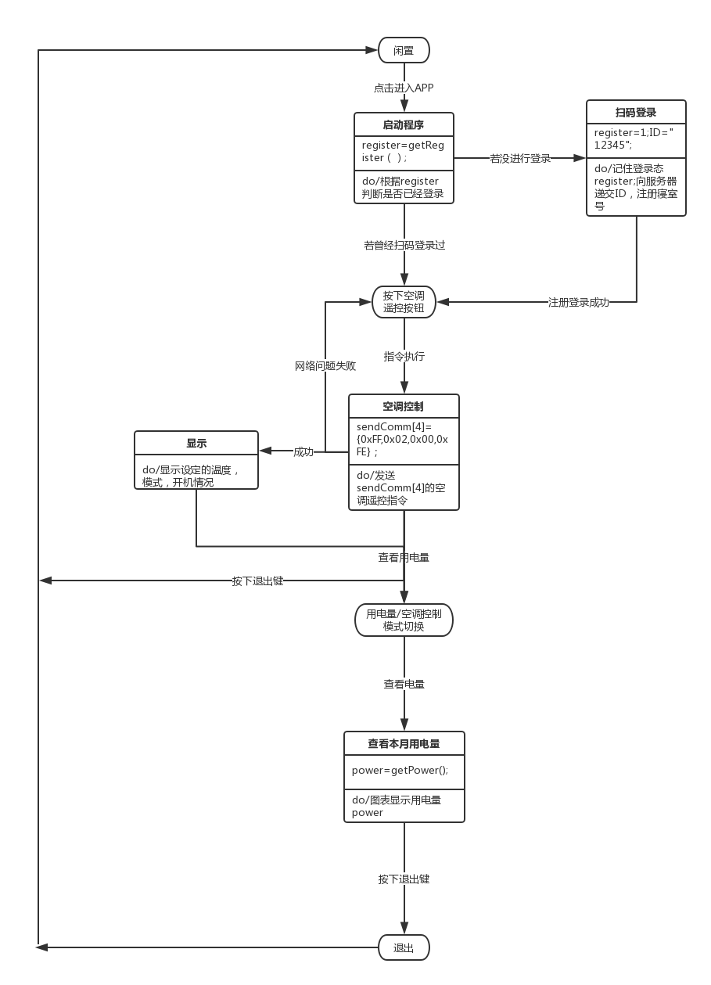
Part 03 状态转换图

Slide 17
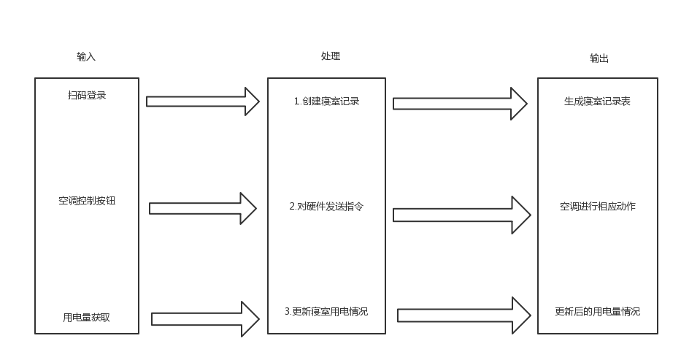
Part 03 IPO图

Slide 18
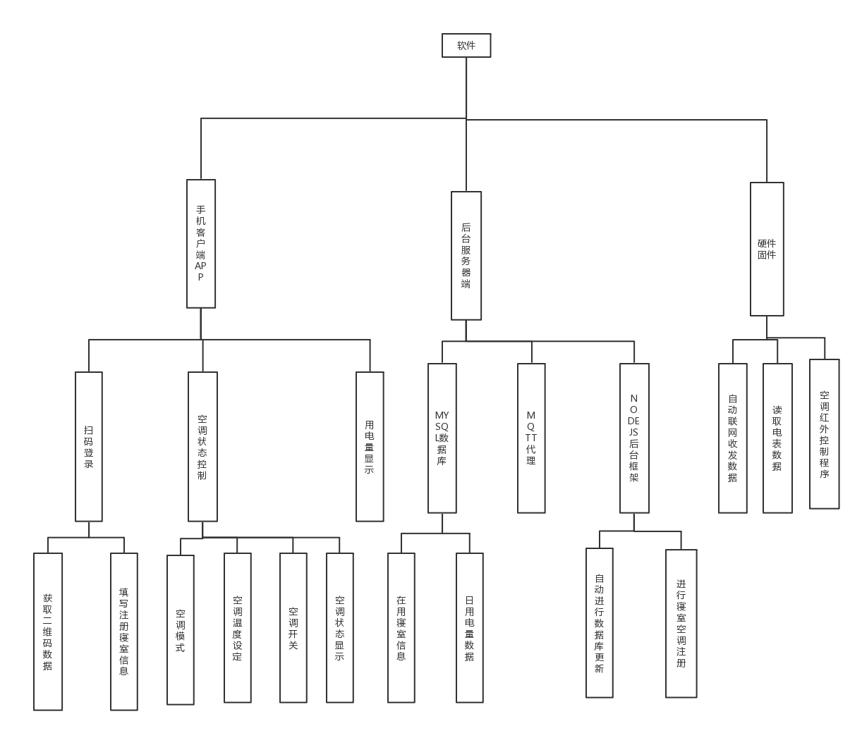
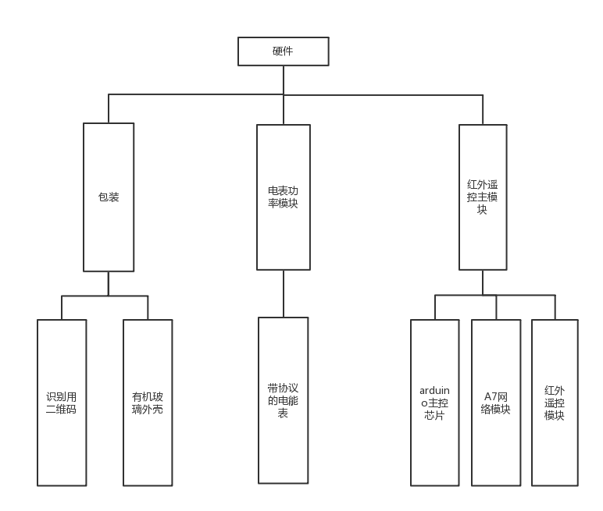
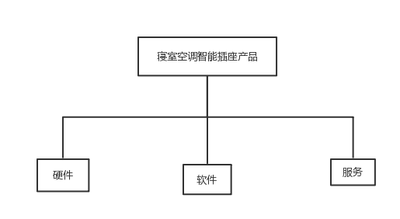
Part 03 层次方框图
系统总共分为硬件，软件，服务三个层次。
硬件层次方框图
软件层次方框图

Slide 19

Part 04
数据字典

Slide 20
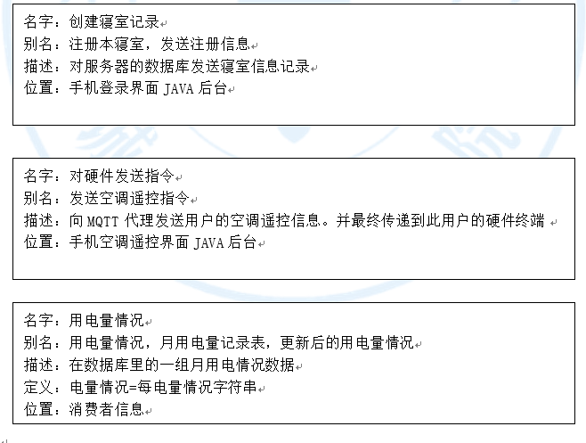
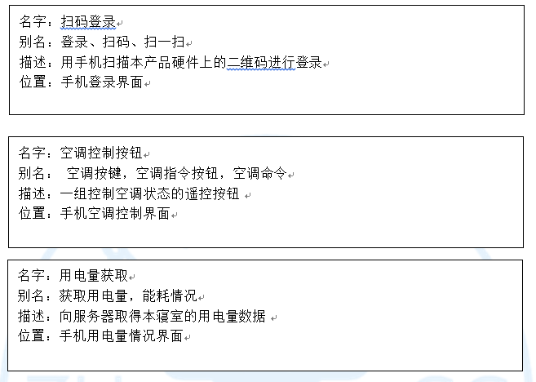
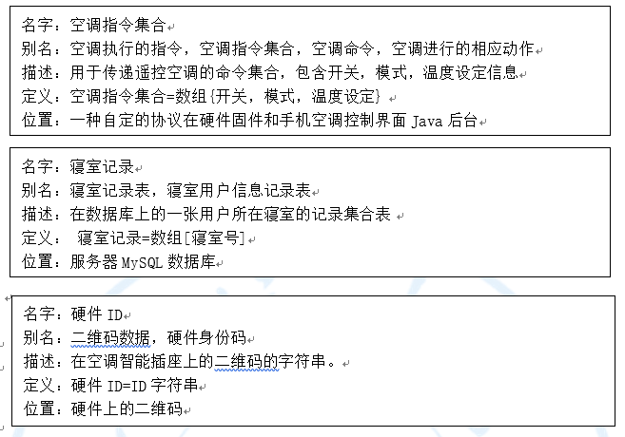
Part 04 数据字典

Slide 21
Part 05
性能需求

Slide 22
Part 05 用户数量&反应速度
用户数量
每一个寝室智能插座的用户为4人。
反应速度反应时间控制在调查报告统计结果中用户们可接受范围内。（1秒左右）。

Slide 23
Part 06
运行需求

Slide 24
Part 06.1
界面原型设计

Slide 25

标题栏
该APP登入图标
可以支持扫码登入
初次扫一扫登入

Slide 26
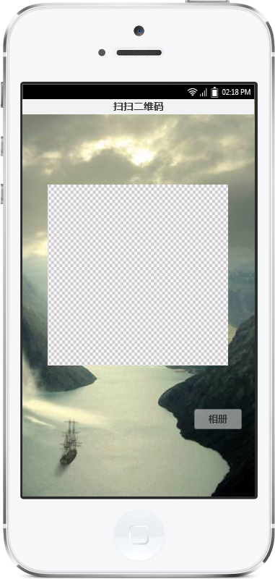
标题栏
扫码框
通过相册取出二维码图片
扫一扫界面

Slide 27
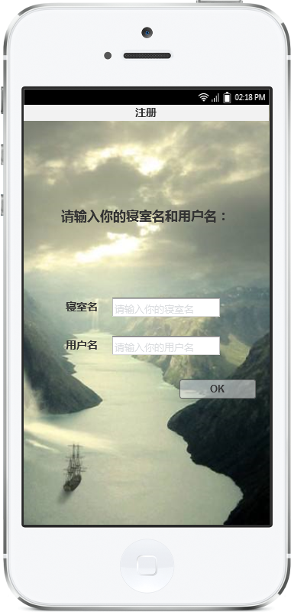
标题栏
输入寝室名和用户名
初次注册页

Slide 28
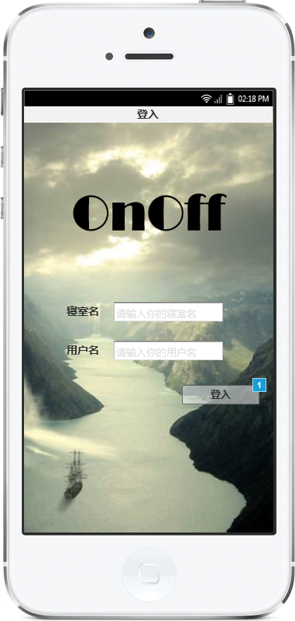
标题栏
该APP登入图标
输入寝室名和用户名
日常登入界面

Slide 29
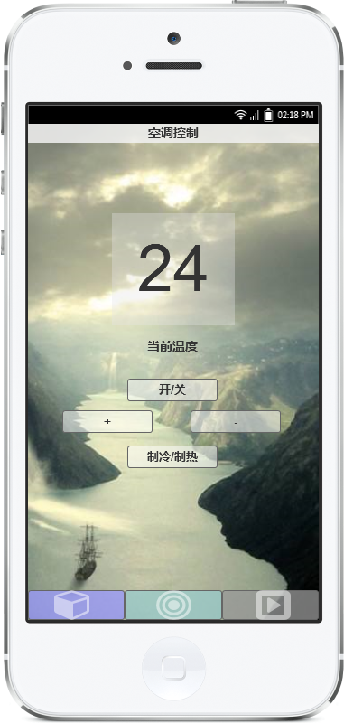
标题栏
此时空调的温度
空调控制主界面
远程遥控功能键
个人信息设置
电量统计页
当前页，控制页

Slide 30
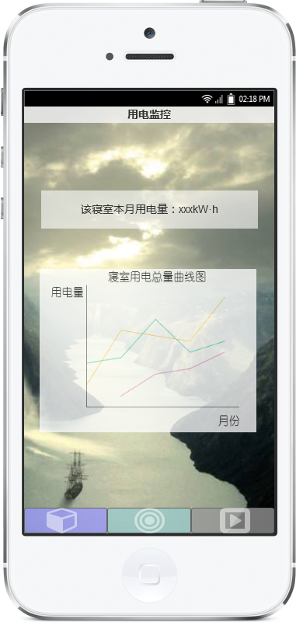
标题栏
此时空调的温度
空调用电监控界面
寝室按照月份所做的电量统计图
个人信息设置
当前页、
电量统计页
控制页

Slide 31
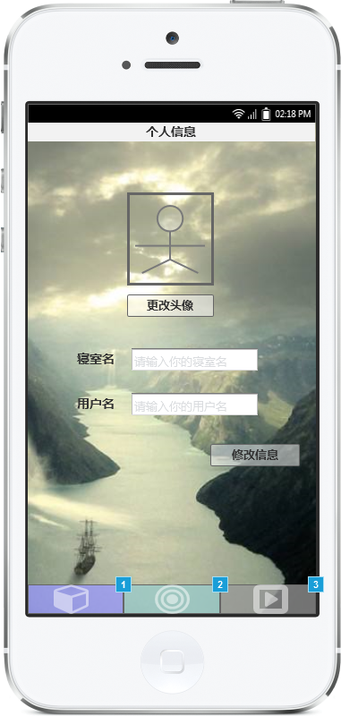
标题栏
我的头像
个人信息修改界面
输入寝室名和用户名
当前页、
个人信息设置
电量统计页
控制页

Slide 32
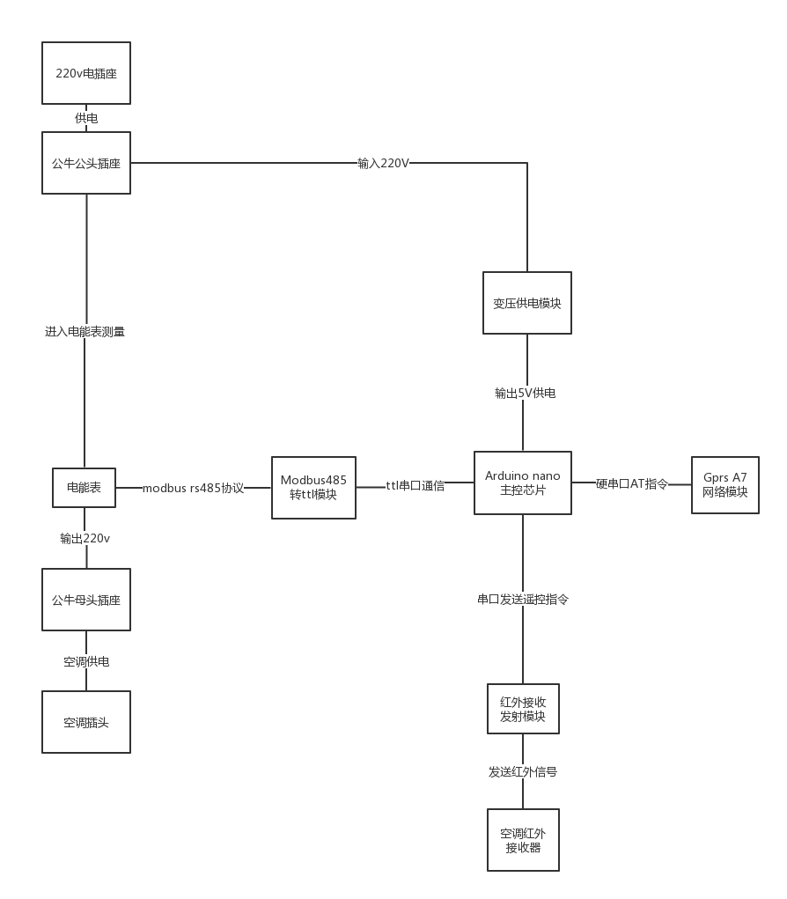
Part 06 硬件接口
2． 通信协议接口
产品的主控芯片是Arduino nano芯片，其自带一个硬串口，硬串口将与Gprs A7网络模块通过AT指令集进行通信，达到将硬件连上互联网的目的。
用软件模拟一个串口用于主控芯片和红外接收发送模块之间的通信，将空调遥控指令以串口通信的方式传递，然后通过红外模块发送红外线遥控空调。
用软件模拟另一个串口在串口通信的基础上运行Modbus rs485协议，通过Modbus rs485转ttl模块与电能表进行通信。其中Arduino为主站，电能表为从站。
3. 用户的硬件接口
要求使用Android4.4及以上版本的安卓智能手机。需要具备网络通信模块和后置摄像头模块。
1． 电源接口
首先由220v电插座为整个系统供电，电流流过公牛公头插座到达本产品内部，然后电流将一分为二，第一部分流到变压供电模块转化为5V直流电为产品的各种弱电控制芯片供电，第二部分流过电能表测量电能数据后直接流过公牛母插座，流出到产品外部的空调插头上对空调供电。

Slide 33
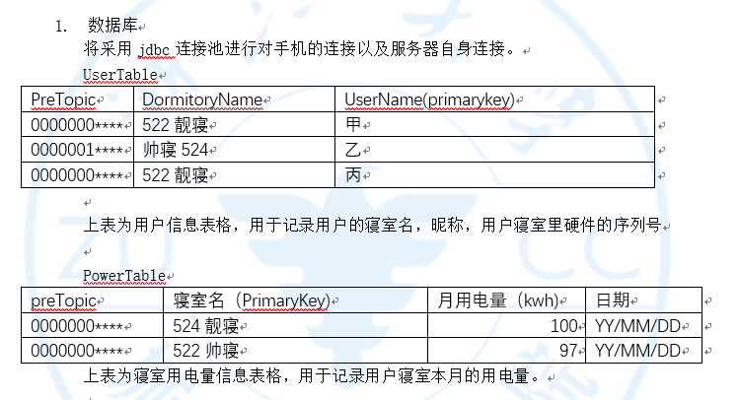
Part 06 软件接口
1. 服务器端
用node.JS做为后台处理数据。接受来自智能插座发来的电量信息，并将电量信息更新到数据库。接受来自手机客户端的空调遥控指令，传给相应寝室的智能插座硬件。
2. 客户端APP
用mqtt协议对服务器端发送遥控指令。于数据库连接，处理用户登录注册过程。Mqtt协议连服务器，转接由服务器获取的用电量信息。

Slide 34
Part 06 故障处理
1. 设备的硬件故障会导致软件的无法运行，或者其他不良后果，我们在硬件上设计内置传感器用于检测硬件内部温度，尽量降低出故障的概率。如果出现网络拥堵现象和断线，情况，我们的硬件将自行重连，其他的非正常使用情况将由用户自行处理解决。
2. 软件在运行过程中会卡顿或者由于数据库错误而导致程序出错，这时将由系统自动记录错误日志，同时低层的指令重新发送。软件在运行过程中产生的其他错误将根据情况由软件开发者来解决。

Slide 35
THANK YOU
汇报完毕

